Slide 1
INGENIERÍA EN ELECTRÓNICA, AUTOMATIZACIÓN Y CONTROL
TEMA: CONTROL DEL ROBOT PIONNER 3D UTILIZANDO UNA FPGA RIO
AUTOR: PARRA ANDRADE GEN EDUARDO
DIRECTOR: ING. ALEJANDRO CHACON, MSc.
CODIRECTOR: ING. ALEXANDER IBARRA, MSc.

Slide 2
TEMARIO
TEMARIO
Antecedentes
Justificación e Importancia
Objetivos
El Sistema Robótico Pionner 3D
Desarrollo del sistema robótico
Pruebas y Resultados
Conclusiones y Recomendaciones
El sistema embebido FPGA RIO

Slide 3
Antecedentes

Slide 4
ANTECEDENTES
Desde el 2010, la Universidad de las Fuerzas Armadas- ESPE cuenta con 3 robots de la marca Pionner serie 3D para proyectos de tele-operación
El desarrollo de proyectos de tele-operación ha sido limitado por las capacidades de procesamiento del controlador propio del robot
En los últimos años, el desarrollo de sistemas embebidos basados en FPGA permite combinara las capacidades de procesamiento en tiempo real, con las versatilidad de las FPGA

Slide 5
Justificación e Importancia
JUSTIFICACIÓN E IMPORTANCIA
PARRA GEN

Slide 6
JUSTIFICACIÓN E IMPORTANCIA
El controlador inicial del robot, no cumple con los requisitos necesarios para le implementación de las operaciones de control requeridas.
La tele-operación de un robot, requiere un sistema de tiempo real para el procesamiento de las señales propio-receptivas del robot, comunicación inalámbrica, programación y planificación de rutas
El cambio del controlador por un sistema nuevo, requiere el desarrollo de un sistema de programación propio para el robot.
El nuevo controlador permitirá contar con una plataforma adecuada para el desarrollo de proyectos posteriores de tele-operación.
JUSTIFICACIÓN E IMPORTANCIA
PARRA GEN

Slide 7
Objetivos
OBJETIVOS
PARRA GEN

Slide 8
OBJETIVOS
Objetivos
Desarrollar el sistema de control y de programación de los algoritmos de navegación del Robot móvil Pioneer 3D utilizando un sistema embebido FPGA RIO y una programación gráfica, para aplicaciones de tele-operación.
Analizar los cambios necesarios a realizar físicamente sobre el robot Pioneer para poder realizar el cambio de controlador de manera apropiada.
Realizar las adaptaciones necesarias para emplear el sistema embebido COMPACT-RIO
Determinar las características iniciales del robot, en hardware, software y operación.
Implementar los algoritmos de navegación basados en las herramientas de programación del LabVIEW Robotics
Programar los algoritmos de control básicos del sistema para su funcionamiento de acuerdo a las características iniciales del robot

Slide 9
El sistema Robótico Pionner 3D

Slide 10
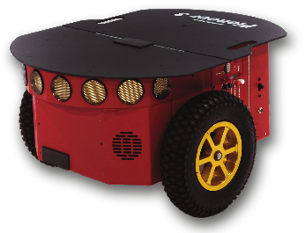
El sistema Robótico Pionner 3D
En esta sección se presenta una descripción general de la plataforma robótica Pionner 3D con la que se desarrollo el proyecto

Slide 11
El sistema Robótico Pionner 3D
El modelo utilizado en este proyecto, es el Pionner P3-DX, es de tipo diferencial con dimensiones externas de 44,5 x 40 x 24,5 cm y un peso de 9kg
En su interior cuenta con cinco partes principales, cada una con su propia placa de control; estas partes son:
Baterías
Panel de Control de usuario
Sonares
Motores y encoders
Controlador

Slide 12
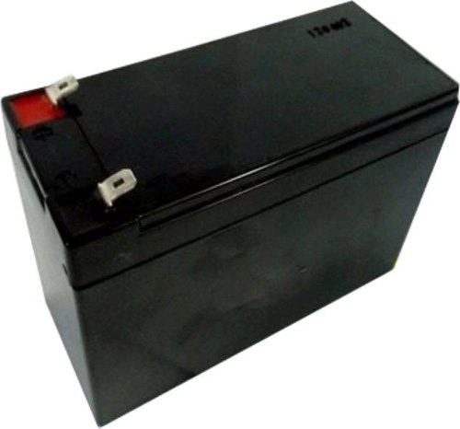
El sistema Robótico Pionner 3D: Baterías
El robot cuenta con un banco de hasta 3 baterías de 12V 7Ah
El voltaje de las baterías es regulado a 12V y 5V para los demás componentes del robot
La placa de control cuenta con un fusible de protección de 15A
La alimentación de los demás componentes es controlada por un relé

Slide 13
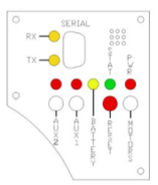
El sistema Robótico Pionner 3D: Panel de Usuario
Se encuentra ubicado en el lado izquierdo del robot
Cuenta con indicadores y pulsadores para la interacción básica con el robot
Cuenta con un puerto RS-232 para la comunicación con un contador

Slide 14
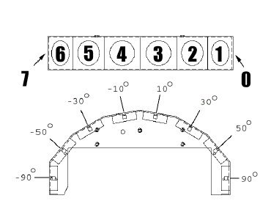
El sistema Robótico Pionner 3D: Sonares
El robot P3-DX cuenta con un arreglo de 8 sonares para la detección de obstáculos
Cada uno de los sensores tiene un alcance de 0,1 a 4 metros
Su disposición en el robot permite tener un rango de lectura de -90° a +90°
La placa de control se encarga de la activación de los sonares y su multiplexación

Slide 15
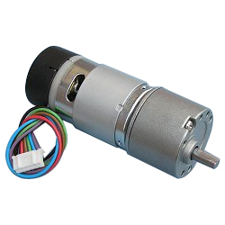
El sistema Robótico Pionner 3D: Motores y Encoders
El robot P3-DX cuenta con 2 motores DC 12V; de alta velocidad y torque
Los motores son controlados a través de un puente H, mediante una señales de PWM
Cada motor cuenta con una caja reductora con relación de 38,3:1
Cada motor cuenta con un encoder de alta resolución de tipo cuadratura con 200 muescas por giro

Slide 16
El sistema Robótico Pionner 3D: Controlador
Se encarga de la navegación local del robot
se encarga de adquirir las señales medidas de los sensores, y de controlar a los motores
Permite la comunicación con un computador externo encargado de la navegación global

Slide 17
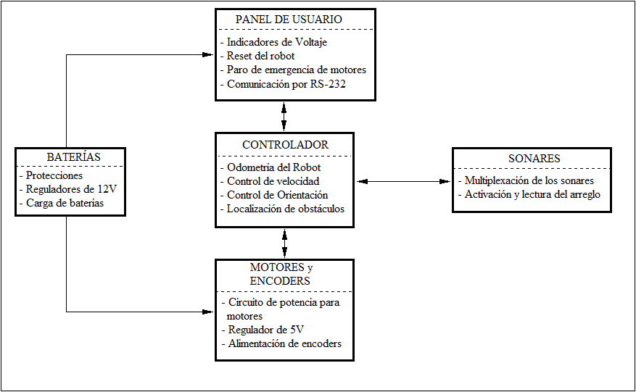
El sistema Robótico Pionner 3D: Controlador

Slide 18
El sistema embebido FPGA RIO

Slide 19
El Sistema Embebido FPGA RIO
Un sistema embebido se basa en un microcontrolador para el control de un rango de funciones no programables por el usuario
Una FPGA es un dispositivo semiconductor, con bloques de lógica cuya interconexión y funcionalidad puedes ser reconfigurada mediante un lenguaje de programación especializado

Slide 20
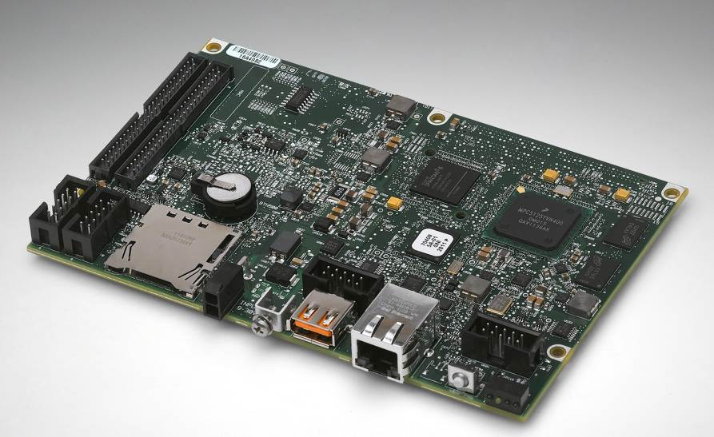
El Sistema Embebido FPGA RIO
National Instruments ha desarrollado una tarjeta embebida para control industrial
Cuenta con módulos de Tiempo Real, de comunicación Ethernet y entradas/salidas analógicas y digitales reconfigurables.
Tiene un total de 28 pines digitales configurables como lectura o escritura
Cuenta con 4 salidas y 16 entradas analógicas de 16 bits de resolución
Opera con un voltaje de 9-30V DC en un rango de temperatura de -40 a 85 °C.
La sbRIO 9636 tiene un puerto Ethernet de 10/100 Mbits/s

Slide 21
Desarrollo del Sistema Robótico
Programación del sistema embebido
Adaptación del sistema
Programación del sistema robótico

Slide 22
Desarrollo del Sistema Robótico
Programación del sistema embebido
Adaptación del sistema
Programación del sistema robótico

Slide 23
Programación del Sistema Embebido
Control de los componentes del robot
Control de velocidad y orientación
Odometría del robot
Detección y localización de obstáculos
El sistema embebido debe ser capaz de ejecutar el control de bajo nivel del robot que incluye

Slide 24
Control de los componentes del robot

Slide 25
Control de los componentes del robot : Sonares
Al activarse los sonares dispara una señal sónica altamente directiva
La tarjeta de control mide el tiempo transcurrido desde el disparo de la señal hasta la detección del eco de la misma
Para evitar la detección de señales falsas, la detección se desactiva durante el disparo de la señal
Con el tiempo transcurrido se calcula la distancia a la que se encuentra el obstáculo
Los sensores son seleccionados mediante una dirección binaria de acceso

Slide 26
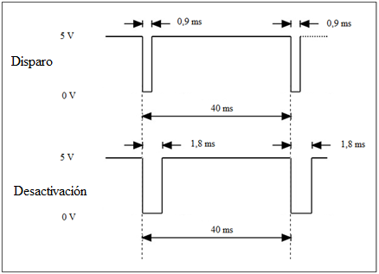
Control de los componentes del robot : Sonares
Duración de las señales de control

Slide 27
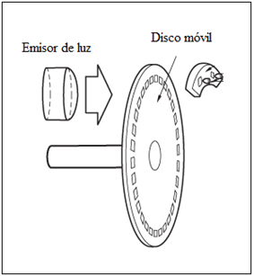
Control de los componentes del robot : Encoders
Nos permiten conocer la velocidad y sentido de giro de los motores
Operan mediante la lectura de dos canales digitales
Se programa un contador en configuración X4 para aumentar la resolución del encoder

Slide 28
Control de los componentes del robot : Motores
Los motores son controlados a través de un puente H mediante una señal PWM
El período de la señal PWM no debe superar los 50ms
El control de velocidad de los motores se lo realiza mediante un controlador PID

Slide 29
Control de velocidad y orientación

Slide 30
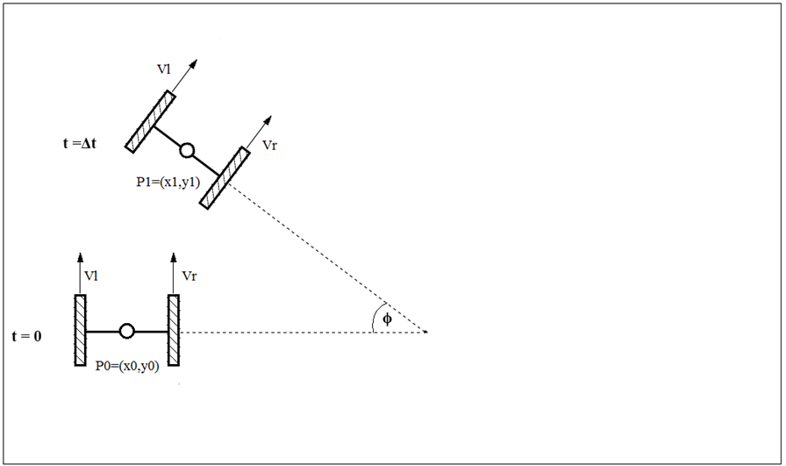
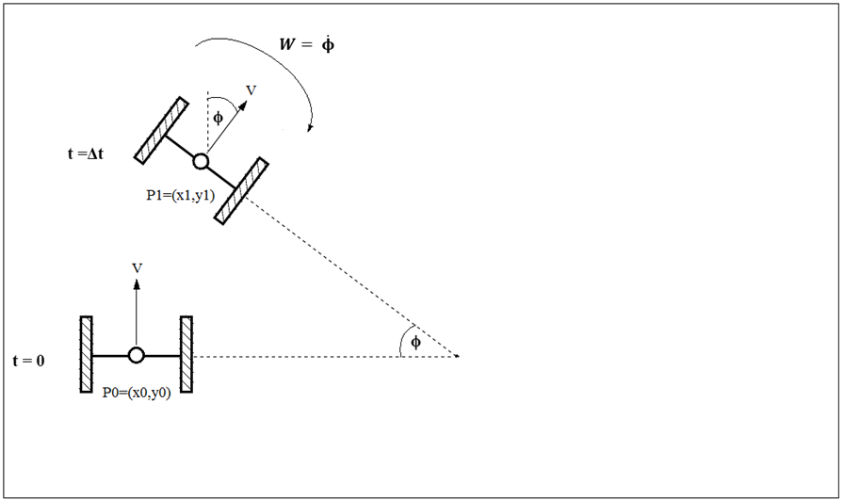
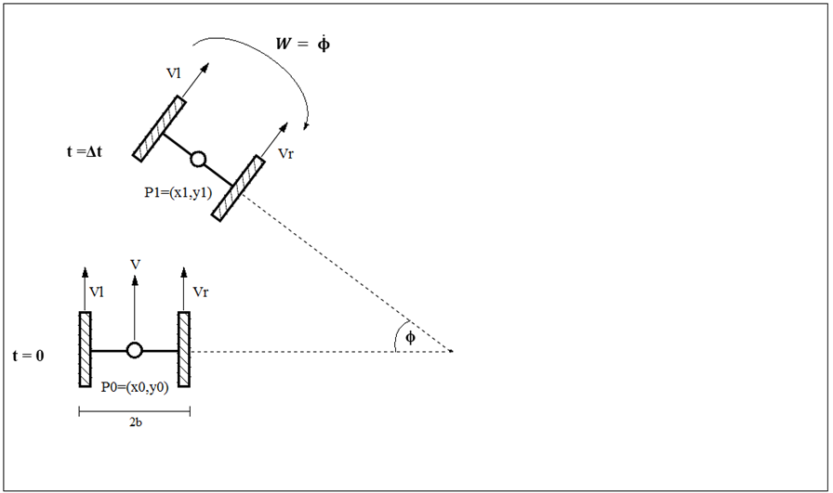
Control de velocidad y orientación
$$\left\{\begin{aligned}&\dot{x}=Vcos\left(φ\right) \\ &\dot{y}=Vsen\left(φ\right) \\ &\dot{φ}=W\end{aligned}\right.$$
$$V=\frac{Vl+Vr}{2}$$
$$W=\frac{Vl−Vr}{2b}$$

Slide 31
Odometría del robot

Slide 32
Odometría del robot
Permite al robot conocer su ubicación y orientación en el entorno de trabajo
Se utiliza un modelo discretizado utilizando las lecturas realizadas por los encoders del robot
$$\left\{\begin{aligned}&x^{′}=x+ \frac{dl+dr}{2}\cos{φ} \\ &y^{′}=y+ \frac{dl+dr}{2}\operatorname{sen}{φ} \\ &φ^{′}=φ+ \frac{dl−dr}{2b}\end{aligned}\right.$$
; $d=2πr\frac{Δtick}{76600}$

Slide 33
Desarrollo del Sistema Robótico
Programación del sistema embebido
Adaptación del sistema
Programación del sistema robótico

Slide 34
Adaptación del Sistema
Identificación de los conectores necesarios para la conexión de la FPGA con los componentes del robot
Acondicionamiento de las señales de control
Configuración de la comunicación inalámbrica

Slide 35
Adaptación del Sistema : Conectores
NOMBRE | UBICACION | TIPO
SONAR1 | Placa de sensores original del robot, ubicado en la parte frontal tras los sonares, | IDC de 10 pines macho con 2,5 mm de separación
MOTOR-POWER | Placa de potencia original del robot, ubicada tras el controlador original. | IDC de 26 pines macho con 2,5 mm de separación
J502 DIO | Parte frontal de la FPGA sbRIO | IDC de 50 pines con 2 mm de separación
Power FPGA | Parte frontal de la FPGA sbRIO | Mini-fit JR de 2 posiciones

Slide 36
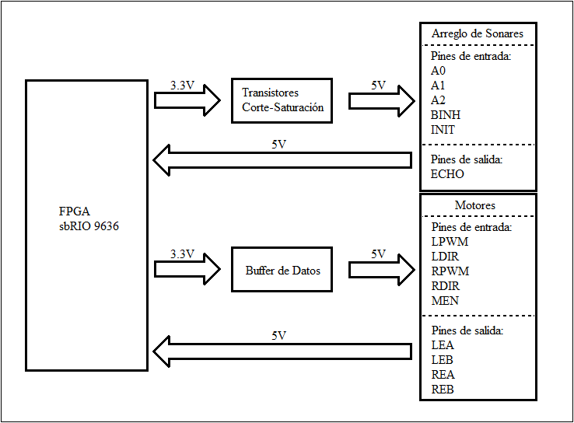
Adaptación del Sistema : Señales de control

Slide 37
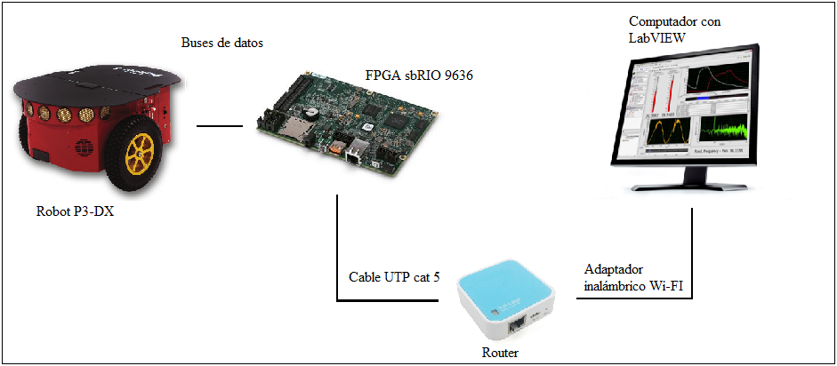
Adaptación del Sistema : Comunicación Inalámbrica

Slide 38
Desarrollo del Sistema Robótico
Programación del sistema embebido
Adaptación del sistema
Programación del sistema robótico

Slide 39
Programación del sistema robótico
Los algoritmos de control en el computador de propósito general, nos permitirán definir el comportamiento del robot para que este pueda desplazarse de un punto a otro dentro de un entorno de trabajo
El algoritmo de control se encargara de integrar las tareas del sistema embebido FPGA con los planificadores de trayectoria disponibles en las librerías de LabVIEW Robotics

Slide 40
Algoritmo básico de control

Slide 41
Programación del sistema robótico
Objetivos del algoritmo básico de control
Percepción del entorno a través de los sonares
Auto localización del robot dentro del ambiente de trabajo
Seguimiento de rutas proporcionadas por los algoritmos de planificación
Actualización de la información requerida por los algoritmos de planificación

Slide 42
Planificación de rutas

Slide 43
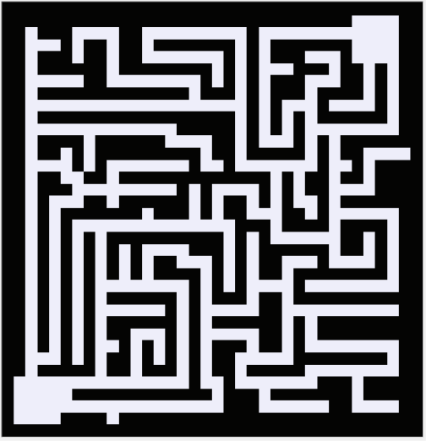
Planificación de rutas : A-star
Planificación A-Star
Inicializar entorno de trabajo
Localización del robot en el entorno
Seleccionar punto objetivo a alcanzar
Calcular ruta óptima hacia el objetivo

Slide 44
Planificación de rutas : A-star en Voronoi
A-Star en Voronoi
Inicializar entorno de trabajo
Localización del robot en el entorno
Seleccionar punto objetivo a alcanzar
Calcular ruta óptima hacia el objetivo

Slide 45
Pruebas y Resultados

Slide 46
PRUEBAS Y RESULTADOS
Pruebas
Prueba de precisión y velocidad
Prueba de auto localización
Prueba para detección de obstáculos

Slide 47
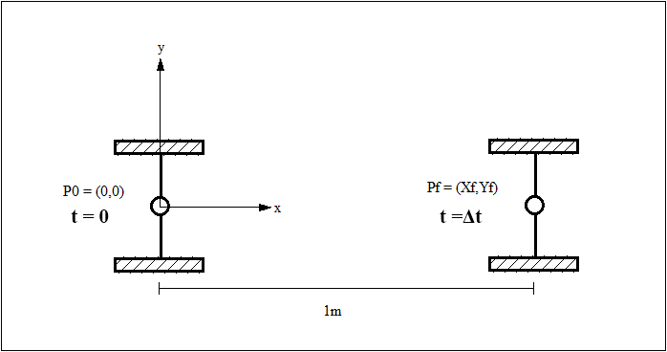
Prueba de precisión y velocidad
Escenario de pruebas
 | Precisión (%) | Velocidad media (mm/s)
Controlador Pioneer | 1,13 | 233,64
Controlador FPGA | 0,4 | 217,39
Resultados

Slide 48
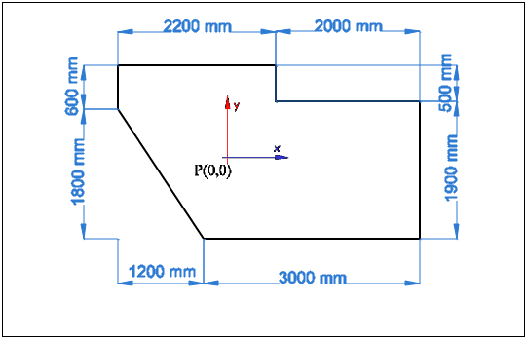
Prueba de auto localización
Escenario de pruebas
 | Desviación promedio (mm)
Controlador Pioneer | 609,77
Controlador FPGA | 114,40
Resultados
Reducción del error en un 81,24%

Slide 49
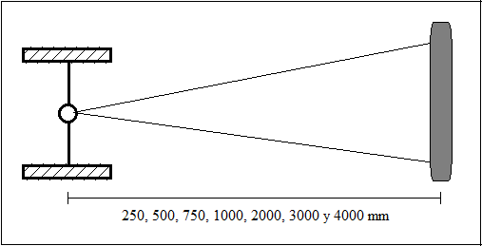
Prueba para detección de obstáculos
Escenario de pruebas
 | Error sensores (%)
Controlador Pioneer | 0,95
Controlador FPGA | 0,79
Resultados

Slide 50
Conclusiones y Recomendaciones

Slide 51
Conclusiones
Conclusiones
Se comprobó que el controlador implementado para la plataforma Pioneer P3-DX es capaz de cumplir las tareas básicas del controlador original; con los algoritmos programados en el sistema embebido se logró manipular los sensores y actuadores del robot involucrados de manera directa en la tarea de navegación
Se construyó una tarjeta de acondicionamiento que permite la integración del sistema embebido basado en FPGA con los componentes del robot, esta tarjeta electrónica, nos permite la conexión y control de los motores, encoders y sonares del robot

Slide 52
Conclusiones
Conclusiones
Mediante las pruebas desarrolladas se comprobó que la velocidad del controlador implementado es ligeramente menor al controlador original; sin embargo se ha mejorado el sistema de auto localización que le permite al robot conocer su ubicación y orientación dentro del ambiente de trabajo por un recorrido mayor al del controlador original.
El alcance y precisión de los sensores se mantuvo igual a la del controlador original, junto con funciones que permiten su activación o desactivación de manera independiente como se tenía antes del cambio de controlador.
Además se desarrollaron programas para la planificación de trayectorias utilizando los algoritmos disponibles en las librerías de LabVIEW Robotics, Estos algoritmos, permitieron la simulación de un ambiente estructurado para el robot, permitiendo comprobar la comunicación con el sistema de control embebido del robot a través de la red Wi-Fi

Slide 53
Recomendaciones
Recomendaciones
Limitar la velocidad de rotación de las llantas a 2,5 radianes por segundo; es decir una velocidad lineal máxima de 220 mm/s y una velocidad angular del robot no superior a los 2 radianes por segundo; Para reducir los errores debidos al deslizamiento de las llantas sobre la superficie de trabajo
Si se requiere utilizar una superficie de deslizamiento diferente, será necesario configurar los parámetros del controlador del robot; es decir, realizar una sintonización de los controladores de los motores, y ajuste de los parámetro de escalamiento del sistema de odometría.
Se recomienda la construcción de una segunda placa de acondicionamiento, que permita el acceso a los canales analógicos de la FPGA, con el propósito de habilitar el panel de usuario del robot, permitiendo de esta manera al controlador, conocer el estado de las baterías e indicadores existentes en el robot.

Slide 54
GRACIAS

